Slide 1
Номинация
«Лучшая методическая разработка по физическому развитию, воспитанию и оздоровлению дошкольников»
Методическая разработка этноигры Ылак в детском саду
Мухаметкулова Зимфира Ризовна
МАДОУ детский сад «Толпар» г. Баймак
инструктор физвоспитания

Slide 2
Цель:
Развивать физические качества и укреплять здоровье детей.
Задачи:
1. Формировать основы здорового образа жизни у дошкольников посредством башкирских народных традиций;
2. Формировать устойчивый интерес к спортивной этно - игре ылак;
3. Развивать силу мышц, поддерживающих правильную осанку, с использованием фитбол – мячей;
4. Воспитывать положительные морально-волевые качества, чувство патриотизма.

Slide 3
В Баймакском районе идет возрождение древней национальной игры кочевников Средней Азии «Ылак». В наши дни она стала видом спорта, требующим ловкости, отваги и силы. Это конно-спортивное состязание, также известное как «козлодрание». Завладеть тушей козла и доставить её к финишу. Другими словами, забить гол. Вместо ворот большой чан. Здесь, как и в хоккее, три периода по 20 минут. Есть нападающие и защитники: одни атакуют, другие стараются не допустить соперника к своим владениям.

Slide 4
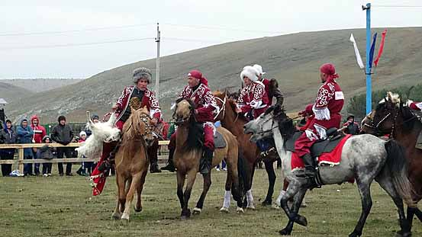
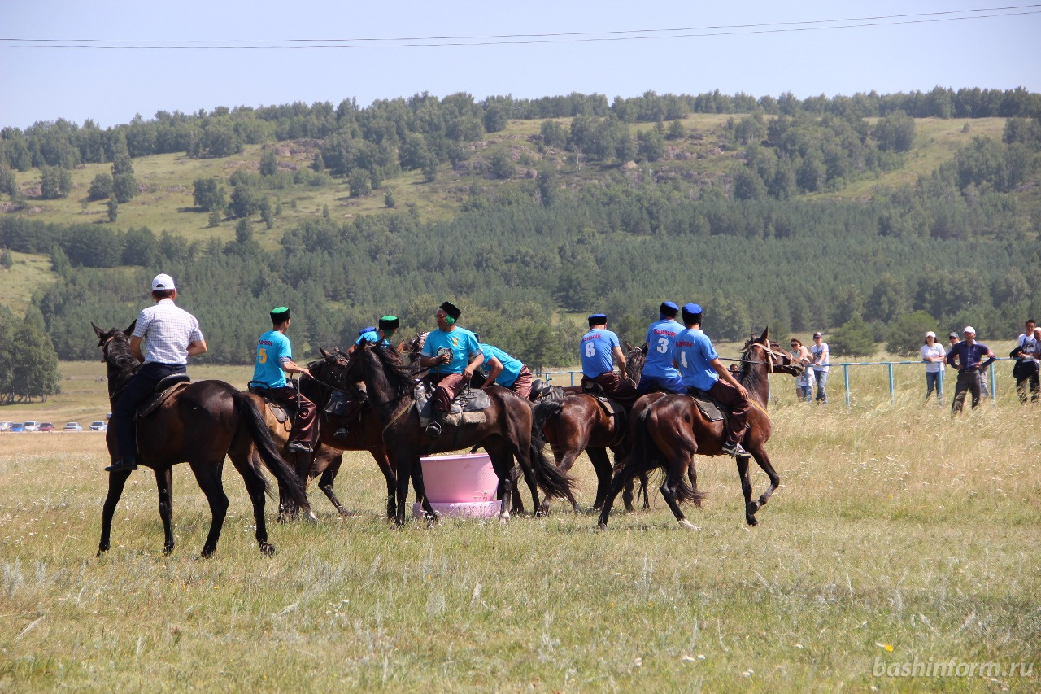

Slide 5
Наши дети хорошо должны знать традиции национальной культуры. Они сохранились и дошли до наших дней из глубокой старины, передавались из поколения в поколение. Традиционное содержание многих народных игр до сих пор удовлетворяет интересы детей, отвечает на их жизненные запросы. Игра в дошкольном детстве является ведущей деятельностью, и через игру ребенок познает всю народную педагогику: фольклор, народные традиции

Slide 6
Изучив башкирские народные традиции по воспитанию физически здоровых и богатых детей, назрела необходимость приобщить детей дошкольного возраста к этнической спортивной игре ылак.
Спортивная игра не возникает самопроизвольно. Это результат социального опыта народа.

Slide 7
Мы в детском саду в физкультурно – оздоровительную работу внедрили спортивную игру ЫЛАК , – заменив лошадь фитболом.
Ведь фитбол – «лошадь» – уникальный «живой тренажер», который приводит в тонус сразу все мышцы всадника. Упражнения на фитболах соответствует верховой езде на лошади.

Slide 8
Предварительная работа:
1. Познакомить детей с увлекательной игрой в ылак, необходимым для игры инвентарем;
2. Виртуальные экскурсии на ипподром «Акбузат»,
3. Просмотр видеофрагмента «Ылак в Баймакском районе»;
4. Подвижные игры с фитболами : «Пастух и лошади», «Толпар», «Жеребята», «Лошади на скачках», «Бэйге», «Кыз бастырыу», «Атка кэрэк дуга ла, атка кэрэк дага ла», «Кара тэкэ»;
5. Экскурсия на ипподром «Акьял», с.Куянтау.

Slide 9
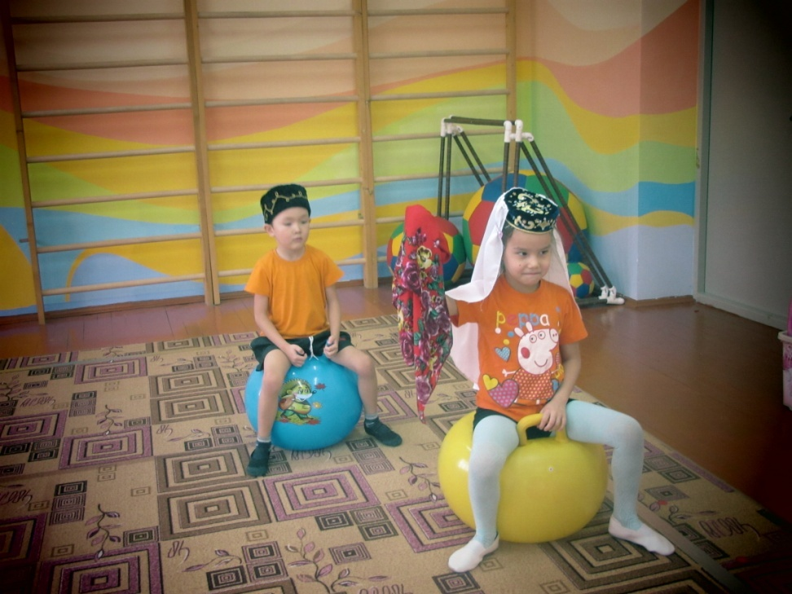
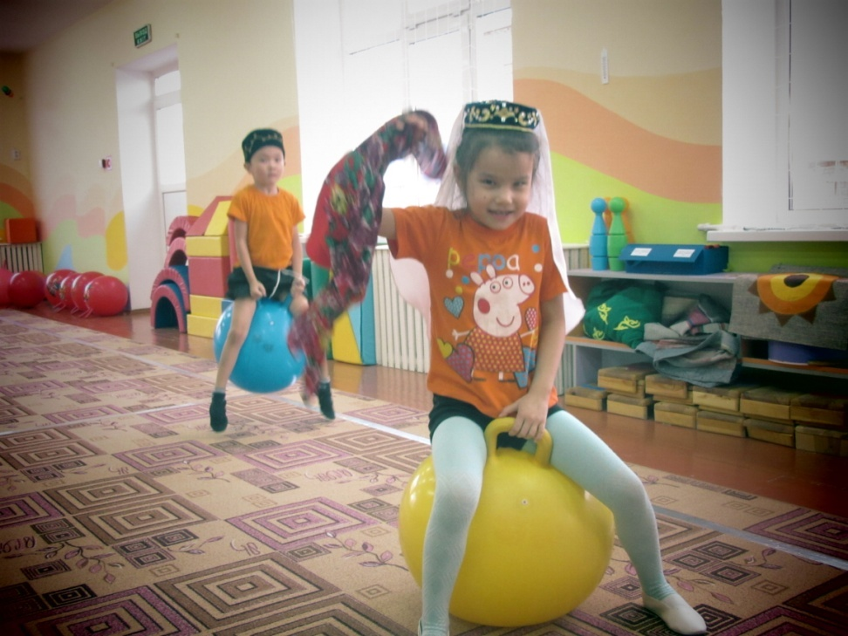

Slide 10
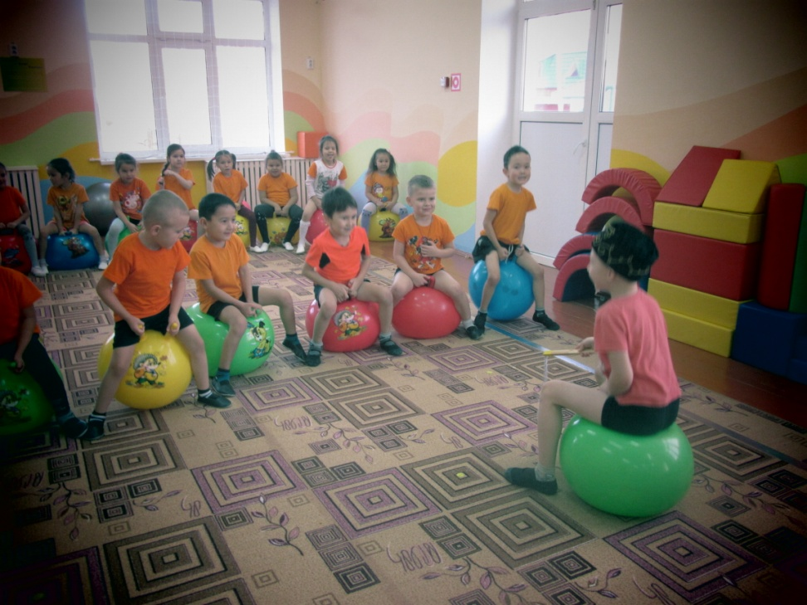
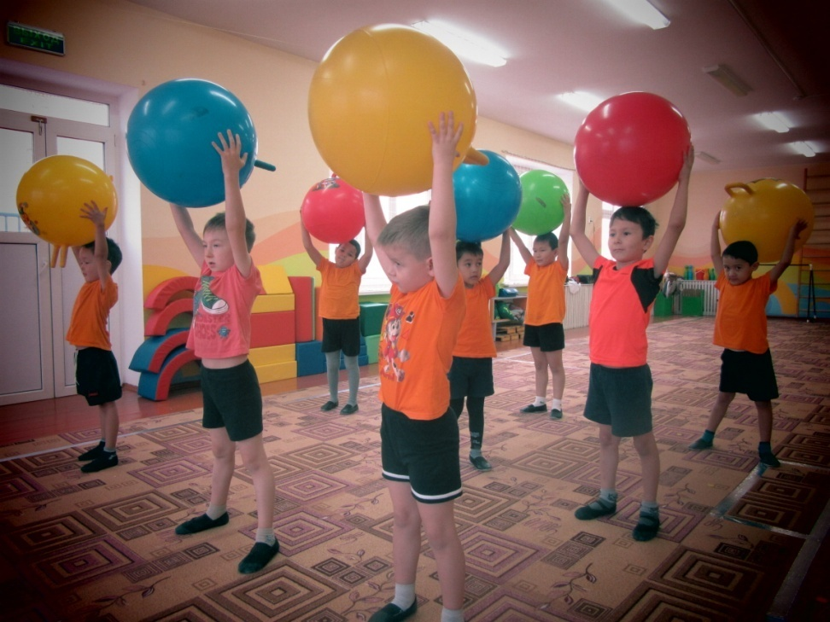

Slide 11

